Slide 1
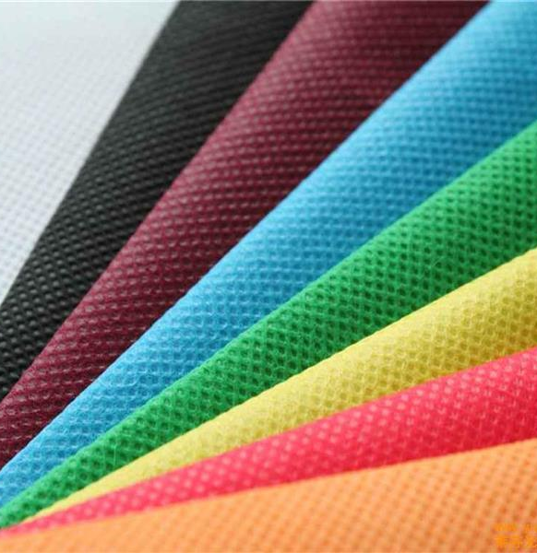
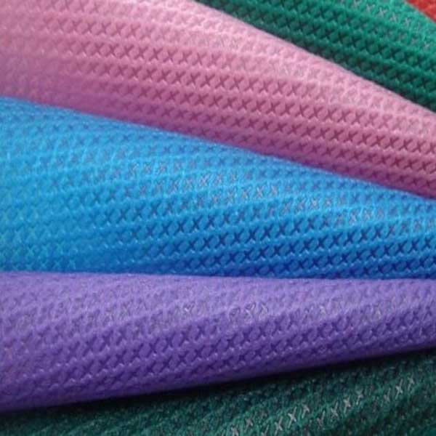
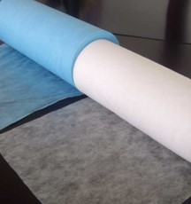
Производство нетканых материалов из синтетических волокон
$ 19 909 070
$ 13 762 430
16 000 тонн в год
Андижанская область
IRR: 11,10 %
NPV: $ 0,763 млн.
Экспорт: 50 %
Местный рынок: 50 %
34 месяца
Будет обеспечена
ООО "DiROHMM GROUP"
t. 998900018811

